Slide 1


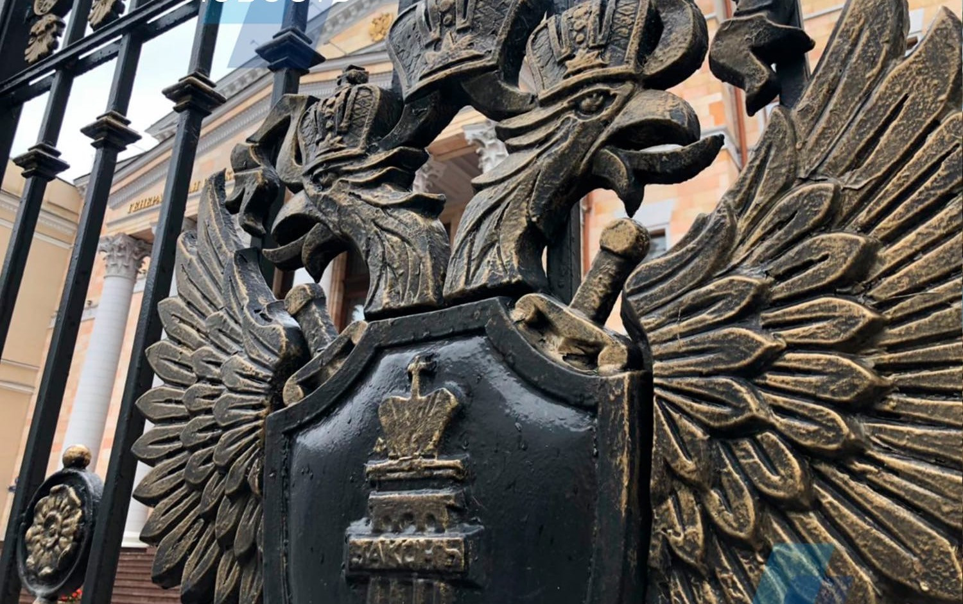
Прокуратура города Вологды разъясняет
Меры государственной поддержки
организаций и ИП

Slide 2

Прокуратура города Вологды разъясняет
Смягчена административная ответственность за совершение правонарушений, в том числе в области предпринимательской деятельности.
В частности, предусмотрено следующее:
- уменьшены размеры штрафов. Так, если лицо, которое совершило выявленное в ходе проведения госконтроля (надзора), муниципального контроля правонарушение, предотвратило его вредные последствия либо добровольно возместило причиненный ущерб (добровольно устранило причиненный вред), административный штраф назначается в минимальном размере, предусмотренном санкцией применяемой нормы;
- правило, по которому административный штраф за впервые совершенное правонарушение при наличии определенных обстоятельств может быть заменен предупреждением (есть исключения), применимо ко всем субъектам административных правонарушений, выявленных в ходе проведения госконтроля, муниципального контроля.

Slide 3
Прокуратура города Вологды разъясняет
Минэкономразвития России и VK запустили программу поддержки предпринимателей.
Планируется реализовать программу в 84 регионах после успешного пилотного проекта в нескольких регионах. В частности, в центрах "Мой бизнес" предприниматели могут удвоить рекламный бюджет на продвижение в соцсети ВКонтакте.
Подробнее о мерах поддержки и условиях программы можно узнать в центрах "Мой бизнес" в своем регионе и на сайте мойбизнес.рф.

Slide 4
Прокуратура города Вологды разъясняет
Продлены на 2023 г. особенности предоставления государственной или муниципальной преференции, в частности, для обеспечения обороноспособности страны и безопасности государства, для социального обеспечения населения.
Так, преференция предоставляется без предварительного согласия антимонопольного органа, но его нужно уведомить (за исключением некоторых случаев) в установленный срок. К уведомлению необходимо приложить ряд документов.

Slide 5
Прокуратура города Вологды разъясняет
В 2022 и 2023 гг. к договорам на установку и эксплуатацию рекламных конструкций применяется ряд особенностей.
В частности, могут быть определены случаи предоставления отсрочки платежей по договорам на установку и эксплуатацию рекламных конструкций на публичном земельном участке.

